Slide 1
Toxicant

Slide 2
Toksisitas adalah
Kemampuan suatu bahan atau senyawa kimia untuk menimbulkan kerusakan pada saat mengenai bagian dalam atau permukaan tubuh yang peka pada suatu organisme
Toksikan adalah zat yang dapat menimbulkan efek toksisitas.
Banyak jenis toksikan yang ada di lingkungan perairan
Toksikan yang akan dipelajari pada pertemuan ini adalah bahan organik, amonia, H2S, dan Karbondioksida.

Slide 3
Bahan organik pada limbah domestik

Slide 4
Bahan organik
Semua bahan organik mengandung unsur karbon (C) berkombinasi dengan satu atau lebih elemen lainnya. Bahan oganik berasal dari tiga sumber utama yaitu:
Alam : minyak nabati dan hewani, lemak hewani, alkaloid, selulosa, kanji, gula, dsb.
Sintesis : semua bahan organik yang diproses oleh manusia
Fermentasi : alkohol, aseton, glicerol, antibiotik, dsb yang kesemuanya diperoleh melalui aktivitas mikroorganisme.

Slide 5
Bahan organik
Karakteristik yang membedakan bahan organik dengan bahan anorganik adalah :
1. Bahan organik mudah terbakar.
2. Bahan organik memiliki titik beku dan titik didih
rendah.
3. Bahan organik biasanya lebih sukar larut dalam air.
4. Bersifat isomerisme yaitu beberapa jenis bahan
organik terdapat dalam rumus molekul yang sama.

Slide 6
Bahan organik
5. Reaksi bahan organik dengan senyawa lainnya berlangsung lambat karena reaksi terjadi dalam bentuk molekul bukan dalam bentuk ion.
6. Berat molekul (Mr) bahan organik biasanya sangat tinggi dapat melebihi 1000.
7. Sebagian besar bahan organik dapat berperan sebagai sumber makanan bagi bakteri.

Slide 7
Bahan organik
1. Penyusun utama bahan organik biasanya polisakarida (karbohidrat), polipeptida (protein), lemak (fats), dsb.
2. Limbah organik juga mengandung bahan-bahan organik sintetis yang toksik (minyak, fenol, pestisida, surfaktan, polychlorinated biphenyl /PCBs), dsb.

Slide 8
Bahan organik
3. Senyawa organik sintetis pada umumnya tidak bisa diuraikan secara biologis (non biodegradable), berbeda dengan limbah organik alami yang relatif mudah diuraikan secara biologis.
4. Senyawa organik sintetis juga bersifat persisten atau bertahan di badan air dalam waktu yang lama dan bersifat kumulatif.

Slide 9
Bahan organik
5. Bahan organik berbagai jenis yang terdapat di alam dirombak (didekomposisi) melalui proses oksidasi.
6. Oksidasi bisa berlangsung dalam suasana aerob (keberadaan oksigen) dan suasana anaerob (tak ada oksigen).

Slide 10
Oksidasi Aerob Bahan Organik + Bakteri + Oksigen
Sel baru
CO₂, H₂O
Proses oksidasi bahan organik berlangsung ketika perairan mengandung cukup oksigen. - Berlangsung pada temperatur alamiah. - Produk akhirnya adalah CO₂ dan H₂O yang merupakan
senyawa stabil.

Slide 11
Bakteri anaerob dapat mendegradasi bahan organik tanpa bantuan oksigen. - Proses dekomposisi berlangsung pada temperatur yang agak tinggi (35 – 55ºC) dan berlangsung lebih lambat. - Produk akhirnya adalah gas-gas yang berbau dan berbahaya bagi organisme.
Oksidasi Anaerob Sel baru Bahan Organik + Bakteri Sel baru Alkohol + Bakteri dan Asam CH₄, H₂S, dan H₂O
NH₃, CO₂,

Slide 12
Bahan organik yang perlu diperhatikan dalam pengelolaan kualitas air (Tebbut, 1992)
Karbohidrat (CHO), contohnya glukosa (C6H12O6), kanji (starch), dan selulosa.
Senyawa Nitrogen (CHONS), contohnya protein, asam amino, dan urea
Lemak (Lipids atau fats) (CHO). Lemak memiliki sifat kelarutan yang buruk dalam air, akan tetapi larut dalam pelarut organik.

Slide 13
Total Organic Carbon (TOC)
Selain karbon anorganik penyusun alkalinitas, karbon di perairan juga terdapat dalam bentuk karbon organik yang berasal dari tumbuhan dan biota akuatik.
Penjumlahan karbon organik total (total organic carbon) dan karbon anorganik total (karbonat, bikarbonat, dan asam karbonat) merupakan nilai karbon total.

Slide 14
Total Organic Carbon (TOC)
TOC terdiri dari DOC (Dissolved Organic Carbon) dan POC (Particulate Organic Carbon) dengan perbandingan 10 : 1.
TOC diukur dengan non-dispersive infrared analyzer atau flame ionization detector.
Pengukuran TOC berlangsung lebih cepat daripada pengukuran BOD dan COD.

Slide 15
Total Organic Carbon (TOC)
Pada perairan alami yang relatif bersih, nilai DOC lebih besar POC.
Pada saat sungai mengalami banjir, nilai POC lebih besar daripada DOC.
Pada perairan alami, nilai TOC biasanya sekitar 1 – 30 mg/l. TOC air tanah sekitar 2 mg/l, TOC air limbah dan TOC dari air yang berasal dari daerah rawa dan gambut sekitar 10 – 1000 mg/l.

Slide 16
Total Organic Carbon (TOC)
DOC air tanah 0,5 mg/l, DOC air laut 30 mg/l. POC air tanah sangat kecil atau tak ada, POC air laut 0,01 – 0,1 mg/l.
DOC perairan tawar alami yang mengalir sekitar 1 – 3 mg/l.
DOC danau sekitar 2 – 10 mg/l. POC danau sekitar 0,1 – 1,0 mg/l.
DOC perairan rawa sekitar 10 – 60 mg/l.

Slide 17
BOD (Biochemical Oxygen Demand)
BOD merupakan gambaran kadar bahan organik, yaitu jumlah oksigen yang dibutuhkan oleh mikroba aerob untuk mengoksidasi bahan organik menjadi karbondioksida dan air (Davis and Cornwell, 1991)
BOD hanya menggambarkan bahan organik yang dapat didekomposisi secar biologis (biodegradable). Lemak, protein, kanji, glukosa, aldehida, ester, dan sebagainya.

Slide 18
Dekomposisi bahan organik berlangsung dalam dua tahap.
Pada tahap pertama bahan organik diuraikan menjadi bahan anorganik.
Pada tahap kedua bahan anorganik yang tak stabil mengalami oksidasi menjadi lebih stabil, misalnya ammonia mengalami oksidasi menjadi nitrit dan nitrat (nitrifikasi).

Slide 19
Kenapa BOD₅ ?
Pada dasarnya proses oksidasi bahan organik berlangsung lama. Namun untuk kepentingan praktis proses oksidasi dianggap berlangsung lengkap selama 10-20 hari.
Namun demikian penentuan BOD selama 10 hari masih terlalu lama, maka pengukuran BOD didasarkan pada 5 hari.
Selain memperpendek waktu pengukuran, hal ini dimaksudkan juga untuk meminimumkan pengaruh oksidasi ammonia.

Slide 20
BOD (Biochemical Oxygen Demand)
N organik + O₂ ——> NH₃-N + O₂ ——> NO₂-N + O₂ ——> NO₃-N
ammonifikasi nitrifikasi

Slide 22
COD (Chemical Oxygen Demand)
Jumlah total oksigen yang dibutuhkan untuk mengoksidasi bahan organik secara kimiawi.
Baik bahan organik yang dapat maupun yang sukar didegradasi secara biologi.
Oksigen yang dikonsumsi setara dengan jumlah dikromat yang diperlukan untuk mengoksidasi air sampel.

Slide 23
COD (Chemical Oxygen Demand)
Pengukuran COD didasarkan pada kenyataan bahwa hampir semua bahan organik dapat dioksidasi menjadi karbondioksida dan air dengan bantuan oksidator kuat (kalium dikromat).
Dengan dikromat sebagai oksidator diperkirakan 95 – 100 % bahan organik dapat dioksidasi.
Meskipun demikian terdapat juga bahan organik yang tak dapat dioksidasi dengan metode ini, misalnya piridin dan bahan organik yang mudah menguap (volatile).

Slide 24
COD (Chemical Oxygen Demand)
7. Kalium dikromat dapat mengoksidasi bahan organik secara sempurna jika berlangsung dalam suasana asam dan suhu tinggi.
8. Oleh karena itu, bahan volatile yang terdapat dalam air akan menguap selama proses oksidasi berlangsung, jika tak dilakukan upaya pencegahan.

Slide 25
COD (Chemical Oxygen Demand)
9. Salah satu cara untuk menghambat penguapan ini adalah dengan penggunaan kondensor refluks. Pada metode refluks, air sampel dapat dididihkan tanpa kehilangan bahan yang mudah menguap.
10. Jika pada perairan terdapat bahan organik yang resisten terhadap degradasi biologis (selulosa, tanin, lignin, dsb), maka lebih cocok dilakukan pengukuran COD daripada BOD.

Slide 26
Kandungan bahan organik total
(Total Organic Matter / TOM)
Kalium permanganat (KMnO₄) sebagai oksidator, sehingga sering disebut juga sebagai nilai permanganat.
Berdasarkan kemampuan oksidasi maka kemampuan oksidasi TOM, BOD, dan COD berturut-turut 25%, 70%, dan 98%.
Penentuan nilai COD dianggap paling sesuai dalam menggambarkan keberadaan bahan organik (biodegradable dan non biodegradable).

Slide 27
Perbandingan bahan organik dan bahan anorganik
di perairan
Danau dan sungai biasanya memiliki kadar bahan anorganik terlarut 10 kali lebih besar daripada kadar bahan organik.
Kadar bahan anorganik terlarut pada air tanah 100 kali lebih besar daripada kadar bahan organik.
Pada air laut, kadar bahan anorganik terlarut 30.000 kali lebih besar dari pada kadar bahan organik.
Sebaliknya perairan rawa memiliki kadar bahan organik yang lebih besar daripada bahan anorganik terlarut.

Slide 28
NITROGEN (N)
Nitrogen di perairan terdapat dalam berbagai bentuk seperti:
gas N₂
NO₂⁻ (Nitrit)
NO₃⁻ (Nitrat)
NH₃ (Ammonia)
NH₄⁺ (Ammonium), dan
N dalam organik kompleks (jumlah besar)

Slide 29
Amonia
Amonia banyak digunakan dalam proses produksi urea, industri bahan kimia, industri bubur kertas, dan kertas.
Sumber amonia di perairan adalah:
Pemecahan nitrogen organik (protein dan urea)
Nitrogen anorganik yang terdapat di dalam tanah dan air
Limbah aktivitas metabolisme
Reduksi gas nitrogen dari proses difusi udara, limbah industri.
Mineralyang masukke perairan melalui erosi

Slide 30
Amonia bebas (NH3) yang tidak terionisasi (unionized) bersifat toksik terhadap organisme akuatik.
Toksisitas amonia terhadap organisme akuatik meningkat dengan menurunnya oksigen terlarut, pH, dan suhu.
Avertebrata air lebih toleran terhadap toksisitas amonia dibandingkan ikan
Ikan tidak dapat bertoleransi terhadap kadar amonia bebas yang terlalu tinggi karena dapat mengganggu proses pengikatan oksigen oleh darah dan pada akhirnya dapat mengakibatkan sufokasi.

Slide 31
Ammonia - N
metoda Indophenol (=metoda phenate)
(→ Utk sampel air dgn kesadahan < 400 mg/L dan berkadar NO2-N < 5 mg/L)
Phenol dan hypochlorite (chlorox) bereaksi dalam kondisi larutan basa membentuk phenylquinone-monoimine yang selanjutnya akan bereaksi dengan ammonia membentuk indophenol yang berwarna biru. Kepekatan warna biru sebanding dengan kadar ammonia yang ada.
Phenol + Hypochlorite ⇨ phenylquinone-monoimine + NH₃ ⇨Indophenol
(biru)
Semua amonia
(NH3 & NH₄⁺)
NH3
kondisi alkalin/basa
Phenol + NH₃ + 3ClO⁻ ‑‑‑‑> Indophenol + 2H₂O + OH⁻ + 3Cl⁻
(Hypochlorite) (biru)
penambahan natrium-nitro-prusid → memperjelas warna biru
→ spektrofotometer, 630 nm
perlu larutan blanko dan larutan standard

Slide 32
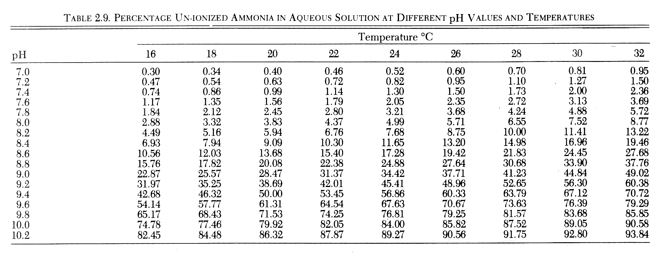
Kadar ammonia yang terukur pada metoda ini adalah ammonia total
yaitu terdiri dari NH₃ dan NH₄⁻, karena pada larutan bersuasana basa
kuat semua ammonia berada dlm bentuk NH₃
Prosentase NH₃ thd ammonia total (TAN) sangat dipengaruhi oleh:
pH
temperatur
salinitas → air payau & air laut
Sumber: Trussel (1972) in Boyd (1979)

Slide 33
% un-ionized ammonia :
100
1 + antilog (pKa – pH)
% NH₃ =
Temp (ºC)
pKa
15 | 20 | 22 | 24 | 25 | 26 | 27 | 28 | 29 | 30
9,56 | 9,40 | 9,33 | 9,27 | 9,24 | 9,21 | 9,18 | 9,15 | 9,12 | 9,09
31 | 32
9,06 | 9,03
pKa = -log (Ka)
Ka = konstanta ionisasi

Slide 34
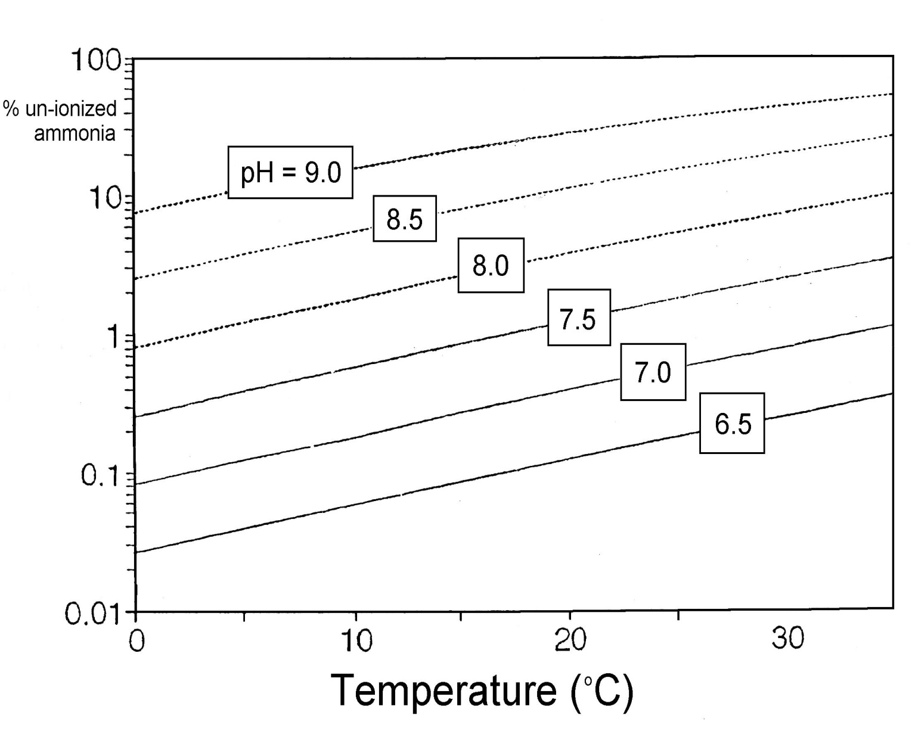

Slide 35
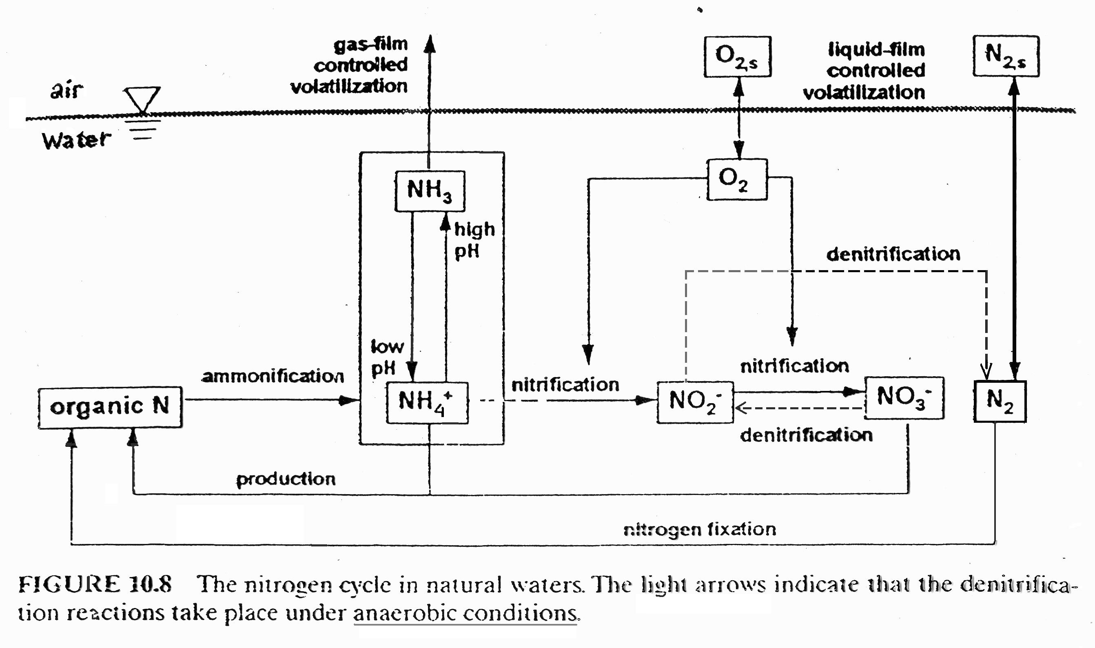

Slide 36
Sulfur
Sulfur merupakan elemen yang esensial bagi makhluk hidup, merupakan elemen penting dalam protoplasma
Sulfur (S) berada dalam bentuk organik dan anorganik. Sulfur anorganik terutama terdapat dalam bentuk sulfat (SO₄2⁻), merupakan bentuk sulfur utama di perairan dan tanah.
Sulfat banyak digunakan dalam industri tekstil, penyamakan kulit, kertas, metalurgi, dll..
Kerak bumi mengandung sulfur sekitar 260 mg/kg.
Atmosfer menerima sulfur dari berbagai sumber, aktifitas bakteri, pembakaran fosil, aktifitas vulkanik.
Di perairan, sulfur berikatan dengan hidrogen. Sulfida S²⁻, hidrogen sulfida H₂S, fero sulfida FeS, sulfur dioksida (SO₂), sulfit (SO₃), dan sulfat (SO₄).

Slide 37
H₂S
Reduksi (pengurangan oksigen dan penambahan hidrogen) anion sulfat menjadi hidrogen sulfida pada kondisi anaerob dalam proses dekomposisi bahan organik menimbulkan bau yang tidak sedap dan meningkatkan korosivitas logam
${SO4}^{2−}+bahan organik → S^{2−}+H2O+CO2$
$S^{2−}+2H^{+} ↔ H2S$
bakteri
anaerob

Slide 38
H₂S
H2S bersifat toksik dan mengganggu proses respirasi (Hypoxia)
Terbentuk dari proses dekomposisi anaerobik (Sulfat- SO4)
Hasil analisa lab dari sampel yang telah disaring adalah total H2S terlarut, yang terdiri dari H2S, HS⁻, dan S²⁻
Daya racun menurun dengan meningkatnya pH dan temperatur
Disarankan = reproduksi < 0,002
< 0,01 atau 0,03 untuk pertumbuhan
H2S bersifat mudah larut, toksik, dan menimbulkan bau seperti telur busuk.

Slide 39
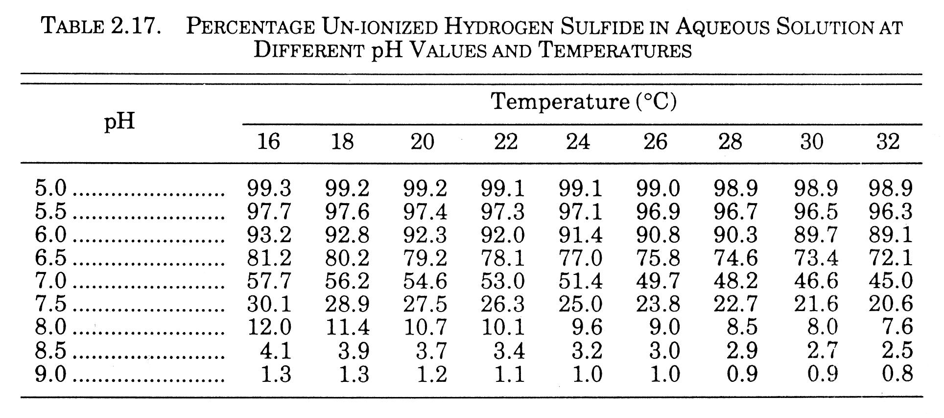
H₂S

Slide 40
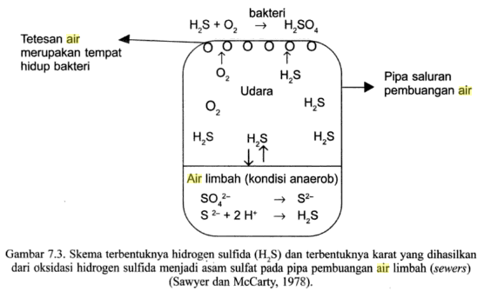

Slide 41
KARBONDIOKSIDA
Atmosfer bumi mengandung karbondioksida dengan persentase yang relatif kecil, yakni sekitar 0,033%.
Gas | Persentase (%)
1. Nitrogen (N2) | 78,084
2. Oksigen (O2) | 20,946
3. Argon (Ar) | 0,934
4. Karbondioksida (CO2) | 0,033
Sumber: Cole, 1988
Sekitar setengah dari karbondioksida yang merupakan hasil pembakaran berada di atmosfer dan setengahnya tersimpan di laut dan digunakan dalam proses fotosintesis oleh diatom dan agae laut lain

Slide 42
Karbondioksida merupakan salah satu gas yang memiliki efek rumah kaca (green house effect) yaitu gas yang menyerap panas yang dilepaskan oleh cahaya matahari.
Peningkatan kadar karbondioksida berkolerasi secara positif dengan peningkatan suhu bumi, yang dikenal dengan istilah global warming.
Karbondioksida memiliki sifat kelarutan yang tinggi.
Sebagian kecil karbondioksida yang terdapat di atmosfer larut ke dalam uap air membentuk asam karbonat, yang selanjutnya jatuh sebagai hujan.
${CO}_{2}+H_{2}O ↔ H_{2}{CO}_{3}$ $↔ H^{+}+{HCO3}_{}^{−}$

Slide 43
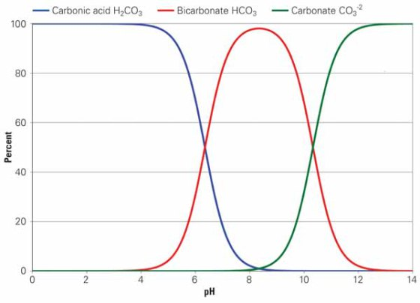
Keberadaan karbondioksida di perairan terdapat dalam bentuk gas karbondioksida bebas (CO₂), ion bikarbonat (HCO₃⁻ ), ion karbonat (CO₃²⁻), dan asam karbonat (H₂CO₃).
Proporsi keempat bentuk karbon tersebut berkaitan dengan nilai pH.
CO₂

Slide 44
Perairan tawar alami hampir tidak pernah memiliki pH > 9
Perairan tawar alami yang memiliki pH 7-8 biasanya mengandung ion bikarbonat < 500 mg/L dan hampir tidak pernah kurang dari 25 mg/L.
Pada perarian kolan konsentrasi CO2 berfluktuasi harian
Pada organisme perairan, konsentrasi karbondioksida yang tinggi dalam darah akan keluar ke perairan lewat insang melalui proses difusi
Kadar karbondioksida yang tinggi di perairan dapat menyebabkan tingginya karbondioksida dalam darah sehingga dapat menurunkan pH darah dan menurunkan kapasitas hemoglobin darah dalam mengangkut O2. Ikan dapat menoleransi kadar karbondioksida sampai 10 mg/L (Boyd 1990)

Slide 45
TERIMA KASIH

